Slide 1
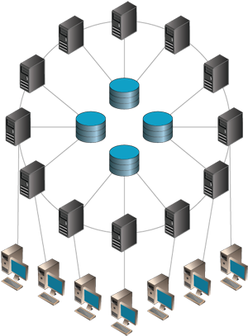
CKP7500 - SISTEMAS DISTRIBUÍDOS E REDES DE COMUNICAÇÃO SMD0050 - SISTEMAS DISTRIBUÍDOS - T02
Arquiteturas P2P
Slides são baseados nos slides do Couloris e Tanenbaum

Slide 2

O que é P2P?
Peer-to-peer (do inglês par-a-par ou simplesmente ponto-a-ponto)
Arquitetura de redes de computadores onde cada um dos pontos ou nós da rede funciona tanto como cliente quanto como servidor.
compartilhamentos de serviços e dados sem a necessidade de um servidor central

Slide 3
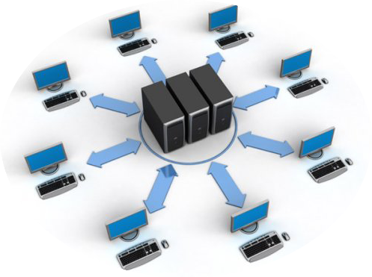
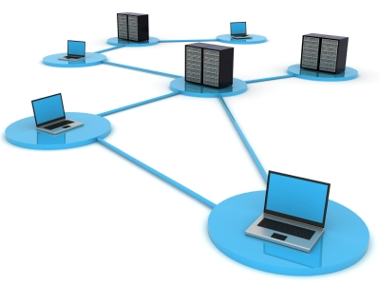
Diferenças entre P2P e Cliente-Servidor
Descentralização
Cliente-Servidor
P2P

Slide 4

Origem do P2P
Surgimento por volta do ano 2000
Primeiros sistemas P2P parcialmente descentralizados
A “cooperação” era o principal objetivo e o “valor” da rede

Slide 5

Características – P2P Ideal
Cada participante age como cliente e servidor ao mesmo tempo
Cada cliente “paga” a sua participação fornecendo acesso a (alguns de) seus recursos
Sem coordenação central
Sem banco de dados central
Sem local único de falha ou gargalo

Slide 6

Características – P2P Ideal
Nenhum ponto (peer) tem visão global do sistema
Pontos são autônomos
Pontos e conexões não são confiáveis
Comportamento global definido por interações locais
Todos os dados e serviços são acessíveis de qualquer ponto

Slide 7
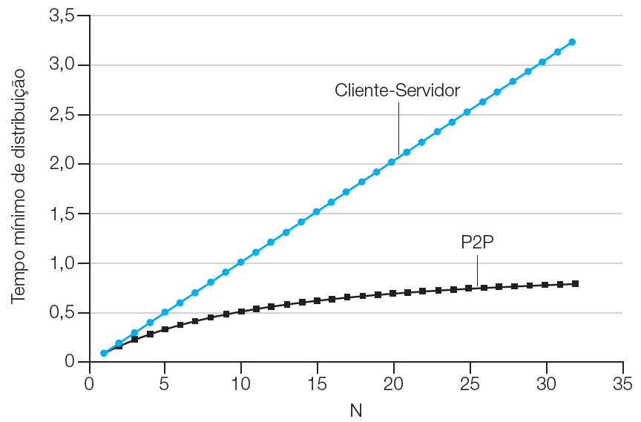
Distribuição de arquivos P2P
Tempo de distribuição
arquiteturas P2P
cliente-servidor

Slide 8
P2P- Redes de Sobreposição
P2P – Distribuição horizontal
Processos são visto como “iguais”
Como consequência, grande parte da interação entre processos é simétrica
cada processo agirá como um cliente e um servidor ao mesmo tempo.
Arquiteturas peer-to-peer se desenvolvem em torno da questão de como organizar os processos em uma rede de sobreposição

Slide 9
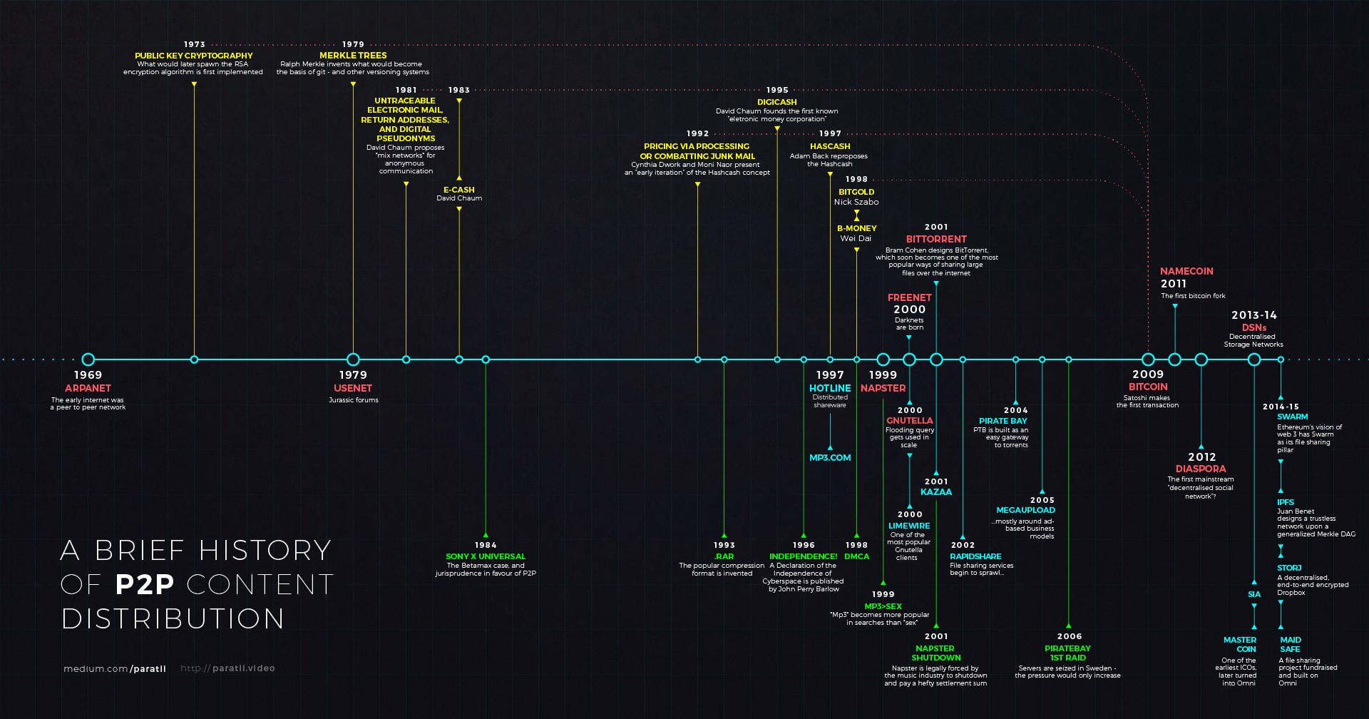
Timeline – História do P2P
https://medium.com/paratii/a-brief-history-of-p2p-content-distribution-in-10-major-steps-6d6733d25122

Slide 10
Modelos de P2P e aplicações - Classificação
Centralized Service Location (CSL ou CIA)
Busca centralizada
Exemplo Napster - https://www.youtube.com/watch?v=7AF18DUIH1Y

Slide 11
Modelos de P2P e aplicações - Classificação
Flooding-based Service Location (FSL ou DIFA)
Busca baseada em inundação
Gnutella
Distributed Hash Table-based Service Location (DHT ou DIHA)
Busca baseada em tabela de hash distribuída
CAN, Pastry, Tapestry, Chord

Slide 12
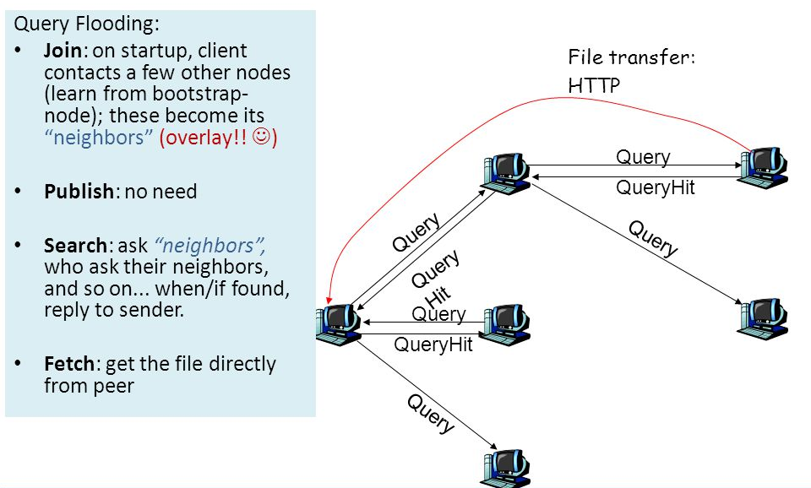
Modelos de P2P e aplicações – Gnutella Flooding

Slide 13
Exercício
Quais são as vantagens e desvantagens do modelo de inundação em relação a arquitetura do Napster?
Enumere uma possível solução para diminuir o número de mensagens e o tempo de resposta

Slide 14
Sistemas Distribuídos Colaborativos
O mais importante é que, ao consultar um item de dado, o endereço de rede do nó responsável por aquele item de dado é retornado.
Na verdade, consegue-se isso roteando uma requisição para um item de dado até o nó responsável.

Slide 15
Arquiteturas Estruturadas
Quando um usuário final estiver procurando um arquivo....
Ele baixa porções do arquivo de outros usuários até que as porções transferidas possam ser montadas em conjunto, resultando no arquivo completo

Slide 16

O que isso lembra?

Slide 17


Slide 18
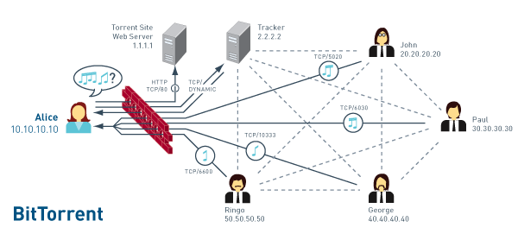
Passos para download

Slide 19

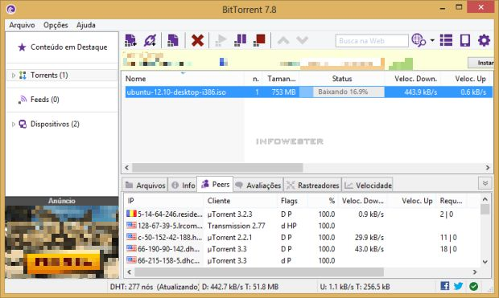
Um “navegador” de Torrentes

Slide 20
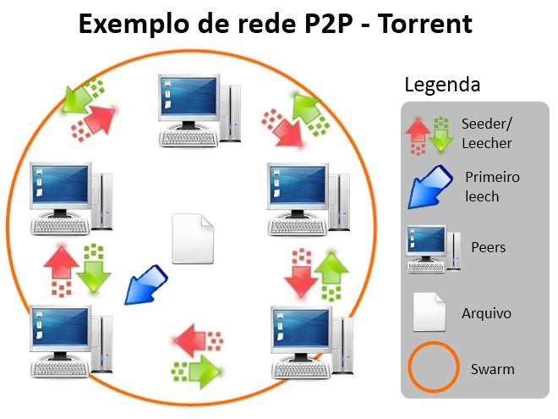
Estrutura
Torrent descriptor
Pieces
Peers, leechers, seeds, trackers e swarm

Slide 21
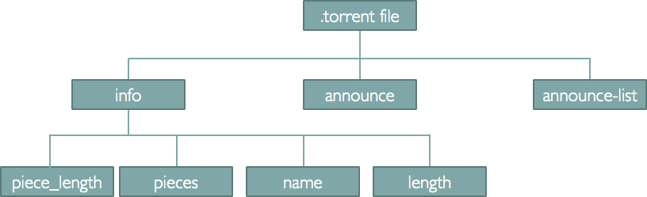
Arquivo .Torrent
Campos
announce: informa qual o Tracker que trata da distribuição do arquivo;
announce-list: informa eventuais trackers auxiliares;
info: contém todos os dados referentes ao arquivo, como nome, tamanho, código de verificação de integridade (hash), etc.

Slide 22
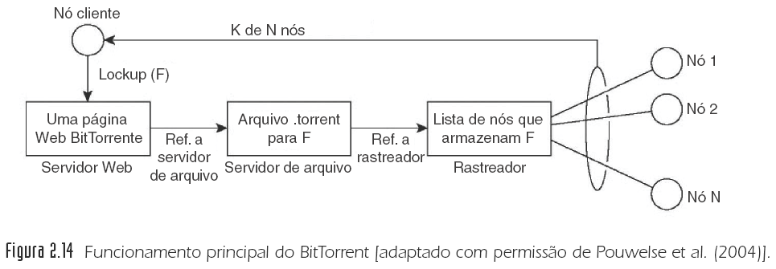
Outra visão

Slide 23
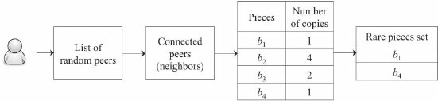
Políticas do BitTorrent
Transmissão não sequencial de pedaços (chunks) dos arquivos
Rarest First (política de download)
Os pedaços mais raros são baixados primeiro

Slide 24
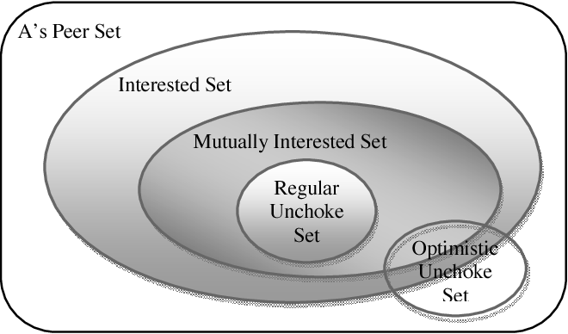
Políticas do BitTorrent
Tit-for-tat (política de reciprocidade)
Cada peer libera o download para três dos participantes que mais liberaram download para ele
Um quarto peer é escolhido aleatoriamente (Optimist Unchoke)

Slide 25
Vantagens
Segurança
Protocolo do BitTorrent compartilha apenas o arquivo que você estiver baixando ou já baixou.
Multiplataforma e Gratuito
o BitTorrent é multiplataforma, ou seja, não é destinado a um único sistema operacional.
Continue de onde parou
Distribuição barata
A infra-estrutura de TI são os usuários
11

Slide 26
Desvantagens
Velocidade inconstante
A velocidade de download é inconstante e depende do número de participantes do SWARM
Upstream ocupado
Para participar da rede ativamente o peer terá que cooperar e portanto tráfego de saída será observado em sua rede
Buffers TCP da rede ocupados
A taxa de ocupação da rede é alta. O uso do µTP (µTorrent Transport Protocol pode reduzir o problema
Seeds podem deixar de existir
11

Slide 27

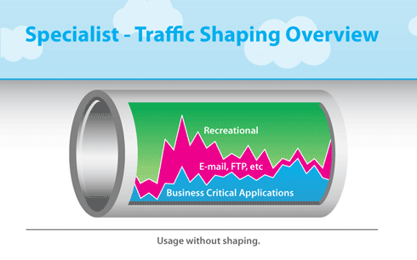
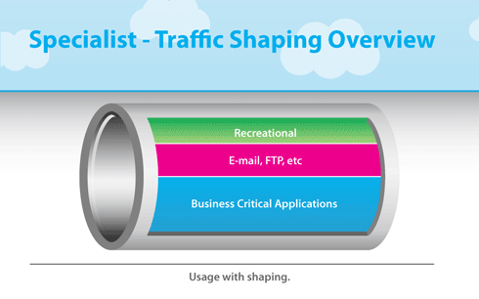
Questões legais
Relação com compartilhamento ilegal
protocolo vs websites
responsabilidade legal
Traffic Shaping
Operadoras de telefonia ou ISPs que bloqueiam ou reduzem a velocidade de mensagens Bit Torrent

Slide 28

Magnet Links
Trackless download
Um magnet link contém informação que podem levar aos seeders que detém um arquivo, e não do tracker ou da lista de trackers que o possui
Hash do conteúdo compartilhado
magnet: (Identifica o link magnético)
?xt=urn:btih: (Define que este é um link de torrents, para que você use programas como o BitTorrent)
5dee65101db281ac9c46344cd6b175cdcad53426 (Hash do conteúdo)
&dn=name (Nome do arquivo)

Slide 29
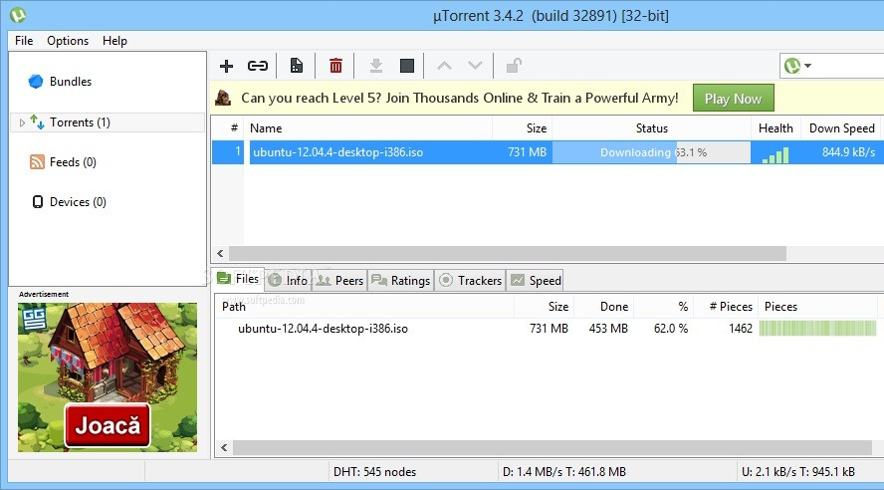
Peer Exchange e DHT
PEX (Peer Exchange)
Diminuição do número de mensagens intermediadas pelo tracker
Troca de dados direta entre os peers que compõem o swarm
DHT (Distributed Hash Table)
Forma de indexação de arquivos distribuída baseada no hash do conteúdo
Peers compõe uma rede de sobreposição baseada em anel no qual a posição indica onde o arquivo está armazenado ou onde existe informações sobre ele

Slide 30
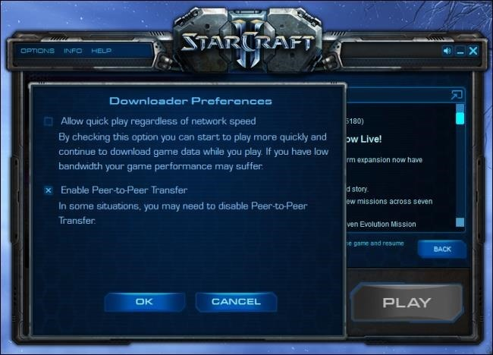


Download de softwares e atualizações
Distribuição de Linux (Ubuntu)
Jogos e atualizações
Arquivar e estruturar grande quantidade de arquivos
BitTorrent Sync
Distribuição interna em companhias

Slide 31
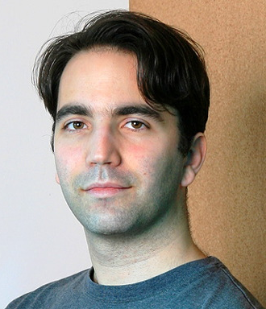
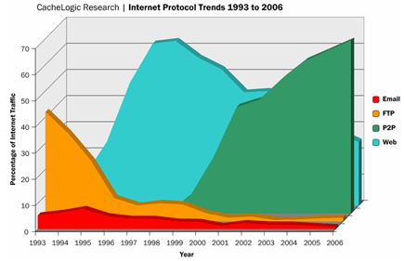
Curiosidades
Foi criado em 2001 por Bram Cohen
Em 2004, chegou a ser quase 30% de todo o tráfego de dados da Internet*
Bitorrent usa TCP, UDP e uTP** (uma variação do UDP) nas portas > 6881
Bram Cohen
* https://torrentfreak.com/bittorrent-the-one-third-of-all-internet-traffic-myth/
** http://www.bittorrent.org/beps/bep_0029.html

Slide 32
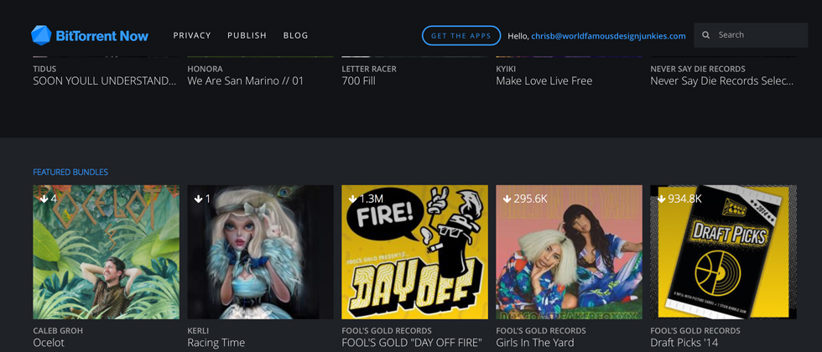
A companhia BitTorrent
Arquitetura Peer to Peer
Atualizações no Protocolo
Produtos Free e Pagos
BitTorrent Now, BitTorrent Bundle, BitTorrent Sync, SoShare

Slide 33
Prêmios
2004 Wired Rave Award
2005 MIT Technology Review TR35 as one of the top 35 innovators in the world under the age of 35.
2005 Time's 100 Most Influential People
2006 USENIX STUG Award
2010 Internet Evolution 100
05

Slide 34
Referências
https://www.infowester.com/bittorrent.php
https://www.plagiarismtoday.com/2017/06/01/the-long-slow-decline-of-bittorrent/
https://www.howtogeek.com/141257/htg-explains-how-does-bittorrent-work/
http://www.bittorrent.org/beps/bep_0029.html
https://www.tecmundo.com.br/torrent/3175-a-biblia-do-torrent.htm

Slide 36
DHT

Slide 37
Redes de Sobreposição Estruturada
Existem dois tipos de redes de sobreposição: as que são estruturadas e as que não são.
Em uma arquitetura peer-to-peer estruturada, a rede de sobreposição é construída com a utilização de um procedimento determinístico. O procedimento mais empregado é o DHT – Distributed Hash Table

Slide 38
Redes de Sobreposição Estruturada
Em um sistema baseado em DHT, os itens de dados recebem uma chave aleatória, como um identificador de 128 ou 160 bits.
O ponto crucial de todo sistema baseado em DHT é implementar um esquema eficiente e determinístico que mapeie exclusivamente a chave de um item de dado para o identificador de um nó.

Slide 39
Distributed Hash Tables (DHTs)
Vamos considerar como montar uma versão distribuída, P2P, de um banco de dados, que guardará os pares (chave, valor) por milhões.
No sistema P2P, cada par só manterá um pequeno subconjunto da totalidade (chave, valor).
Permitiremos que qualquer par consulte o banco de dados distribuído com uma chave em particular.

Slide 40
Distributed Hash Tables (DHTs)
O banco de dados distribuído, então, localizará os pares que possuem os pares (chave, valor) correspondentes e retornará os pares chave‑valor ao consultante.
Qualquer par também poderá inserir novos pares chave-valor no banco de dados.
Esse banco de dados distribuído é considerado como uma tabela hash distribuída (DHT — Distributed Hash Table).

Slide 41
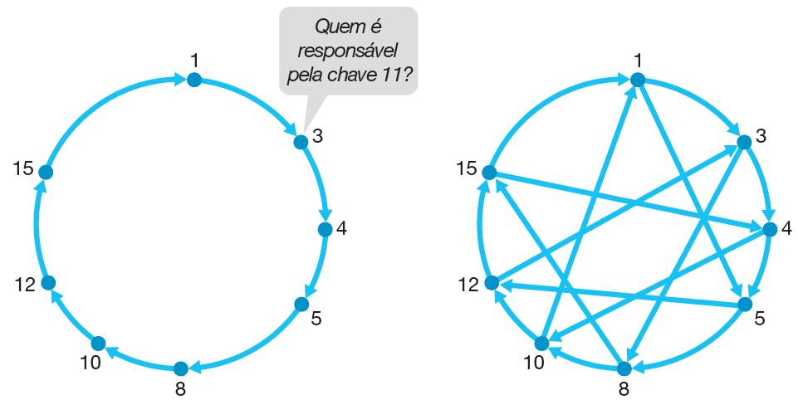
Exemplo de DHT - Chord
O DHT circular oferece uma solução bastante elegante para reduzir a quantidade de informação sobreposta que cada par deve gerenciar.

Slide 42
DHT - Arquiteturas Descentralizadas
No sistema Chord os nós estão logicamente organizados em um anel de modo tal que um item de dado com chave k seja mapeado para o nó que tenha o menor identificador id ≥ k.
Esse nó é denominado sucessor da chave k e denotado como succ(k).

Slide 43


Chave-Valor
Cada nó mantém apenas uma pequena quantidade de informação sobre os outros nós. (barato manter índices atualizados)
Cada nó pode pesquisar entradas no índice rapidamente
Cada nó pode usar o índice ao mesmo tempo, mesmo que outros nós apareçam e desapareçam. (desempenho aumenta com o número de nós).

Slide 44


Identificador de Pares
Na disposição circular cada par rastreia apenas o seu sucessor imediato.
Rastrear=identificar o IP
Identificador = nome (numero) do par.
No caso da figura, os identificadores são: 1,3,4,5,8,10,12 e 15.
Cada par é responsável por conjuntos de chave-valor.
Chave= endereço; valor= conteúdo
1
3
4
5
8
12
10
15

Slide 45

Identificador de Pares
Ser responsável por uma chave = ser próximo.
Ex: par 12 é responsável pela chave 11.
Quando um par X quer saber quem é o responsável por uma dupla chave-valor, cria uma mensagem perguntando “quem é o responsável pela chave?”. Então envia essa mensagem ao seu sucessor e este a envia até chegar ao par.

Slide 46
OPA! Eu aqui!
15
1
3
4
5
10
8
12
Quem é o responsável pela chave 11?! Preciso inseri-la na grupo!
Ei 12, tão falando contigo ai!
Sei lá, talvez o próximo saiba!
O deve ser o vizinho do 10...
Malz, não conheço o cara...
Sei não oh fera!Mas é mais pra frente ai.

Slide 47
Como gerar esses valores?

Slide 48
Hash
A construção de uma DHT se dá de forma similar a uma tabela hash, também conhecida por tabela de dispersão ou tabela de espalhamento.
Uma tabela hash é uma estrutura de dados especial que usa uma função hash para associar uma identificação, conhecida por chave, e valores.
A função hash é empregada para transformar as chaves em índices de um vetor, no qual os valores são armazenados. O objetivo é, a partir de uma chave, fazer uma busca rápida para obter o valor desejado.

Slide 49
Hash
A função hash de uma DHT deve ser elaborada de maneira a atribuir um identificador único para diferentes objetos.
Quando dois ou mais objetos distintos recebem o mesmo identificador ocorre uma colisão, impossibilitando a diferenciação entre estes objetos.
Para evitar as colisões, adota-se um espaço de identificadores grande o suficiente => a probabilidade de dois objetos receberem a mesma chave torne-se praticamente nula.

Slide 50
Hash
Geração das chaves (IDs) e armazenagem de objetos em uma DHT

Slide 51
DHTs
As DHTs que mantêm tabelas de roteamento com N entradas são conhecidas por Single Hop DHTs pois a sua função lookup consegue resolver qualquer consulta usando apenas a tabela local.
Esta abordagem requer que os eventos de entrada, saída ou falha de qualquer nó do sistema sejam reportados para todos os participantes sem falha

Slide 52

Mensagem Ping
Rastreamento de pares próximos
Numa rede p2p um par pode ir ou vir sem aviso. Existe então a exigência que cada par verifique se seus dois sucessores estão vivos, através do envio da mensagem ping e aguardo de resposta.

Slide 53
DHT de Múltiplos Saltos
CAN (Content Addressable Network) –
Nodos são mapeados pseudo-randomicamente para um espaço cartesiano virtual de d-dimensões que se juntam nas extremidades (tours)
Chord – Circular
Cada nodo recebe um identificador de m-bits
Conhece o caminho para os vizinhos a distância 20, 21, 22, etc.
Pastry
Semelhante ao Chord
Conhece o caminho para apenas um vizinho
Tapestry.
Baseada na técnica distribuída de Plaxtom e estrutura de dados distribuídos Plaxton Mesh

Slide 54
DHT – Circular ou CHord
Protocolo consiste na utilização de chaves para mapear, localizar e remover nós em uma rede P2P.
Consiste em mapear os peers conectados a rede através de um código hash que identifica cada elemento.
Com esse código, cada peer pode localizar e identificar seus vizinhos através de um emaranhado de peers conectados.
A maneira como é feita consiste em um única operação (lookup) que mapeia o endereço IP com o hash gerado

Slide 55
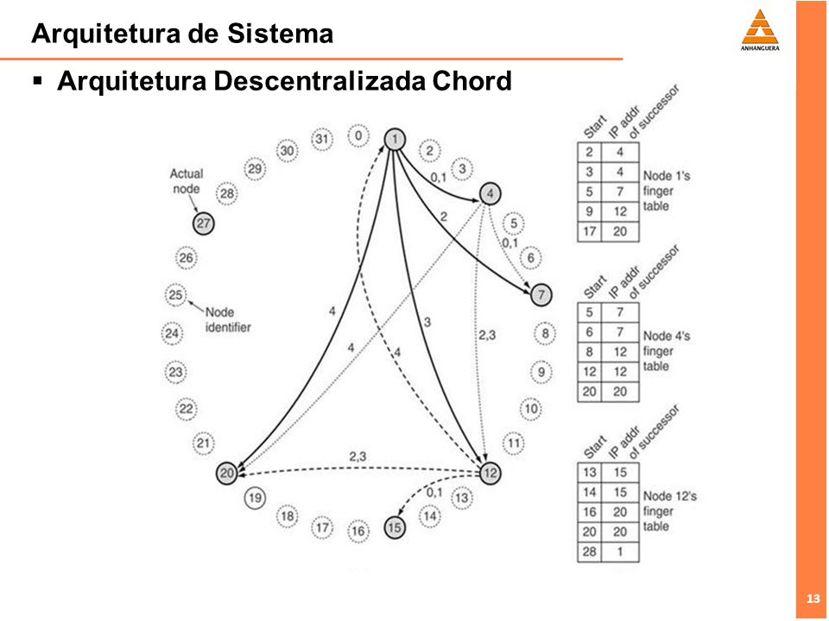
Chord

Slide 56
Atalhos
1
3
4
5
8
12
10
15
Como cada par só envia mensagem para seu sucessor, o número de mensagens enviadas até encontrar o par responsável e enorme. Daí para refinar essa busca podem ser adicionados atalhos, usados para expedir o roteamento das mensagens de solicitação.
Isso reduz consideravelmente o número de mensagens enviadas.
8 pares e 8 enlaces sobrepostos
1
3
4
5
8
12
10
15
8 pares e 16 laços sobrepostos

Slide 57
Exercício
Proponha soluções para
Inserir um novo nó na rede P2P
Remover um novo nó na rede P2P
Substituir um nó na rede P2P

Slide 58

Substituição de sucessor
Quando sai um par
1
3
4
5
8
12
10
15
1
3
4
8
12
10
15
Por exemplo, se 5 sai, 4 e 3 sabem, pois ele não responde mais as mensagens ping. Assim eles atualizam-se . O par 4 substitui seu sucessores para 8 e 10, enquanto que 3 muda seu sucessores para 4 e 8.
Aqui jaz
5

Slide 59

Substituição do sucessor
Quando entra um novo par
1
3
4
5
8
12
10
15
1
3
4
5
8
12
10
15
7
Se o par 7 entra, ele passa a ser o sucessor principal de 5 e o secundário de 4 (pois pergunta ao 5 o IP do sucessor dele).

Slide 60
Substituição do sucessor
Se um par de numero maior quiser entrar e não tem sucessor dele?
Ele faz do 1 o seu sucessor para não quebrar o ciclo.
18
1
3
4
5
8
12
10
15

Slide 61
Aplicações
BitTorrent
EDonkey
Dynamo (Amazon)

Slide 62
Eleições em sistemas de grande escala
Há situações em que é necessário trabalhar com redes maiores e é necessário eleger maior quantidade de pares, ex.: Superpares em P2P
Requisitos a serem cumpridos por superpar:
Nós normais devem ter baixa latência de acesso com superpares;
Superpares devem estar uniformemente distribuídos pela rede de sobreposição;
Deve haver uma porção predefinida de superpares em relação ao número total de nós na rede de sobreposição;
Cada superpar não deve precisar atender mais do que um número fixo de nós normais;

Slide 63
Eleições em sistemas de grande escala Superpares com k de m bits como id
Uma solução é dada quando se usa m bits de identificador, separar os k bits da extrema esquerda para identificar superpares;
Ex.: log₂(N) Superpares, m=8,k=3.
p AND 11100000 = Superpar.
Problema: não garante posicionamento geométrico para organizar os superpares uniformemente pela rede

Slide 64
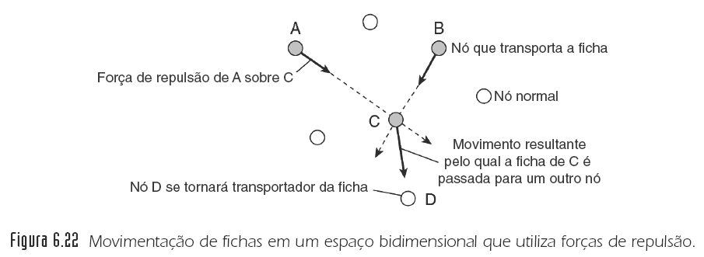
Eleições em sistemas de grande escala Eleição de pares por fichas repulsoras
N fichas distribuídas aleatoriamente entre os nós;
Nenhum nó pode ter mais de uma ficha;
Fichas possuem uma força de repulsão;
Um nó que mantiver a ficha por determinado tempo é eleito superpar.

Slide 65

Dúvidas?

